Slide 1
Sisteme avansate de codare și compresie a datelor multimedia Curs 2 – Curs introductiv
Intelligent and multimodal image processing and analysis group (IMIPA),
Communications Departament, ETTI, TUCN,
E-mail: Camelia.Florea@com.utcluj.ro,
Address: C. Daicoviciu, 15, room 431, Cluj-Napoca, RO.

Slide 2
Reprezentarea informației - Multimedia
multimedia ⬄ reprezentarea informației sub diferite forme: text, imagini, audio, video etc.
Totuşi,
nu este suficientă reprezentarea informației sub diferite moduri
ci este necesar să fim capabili
să controlăm/ manipulăm/ transmitem
aceste date în diferite formate
Astfel, multimedia ⬄ domeniul care
se ocupă cu integrarea comandată şi controlată de calculator a diferitelor tipuri de informaţii: text, grafică, imagini statice şi în mişcare, animaţie, sunete, secvenţe video
şi în care fiecare tip de informaţie este reprezentată, memorată, procesată şi transmisă sub formă digitală.

Slide 3
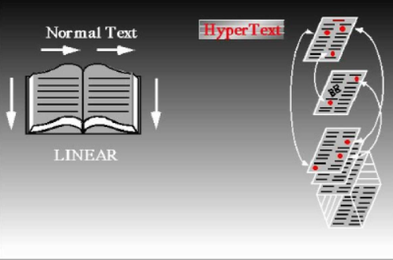
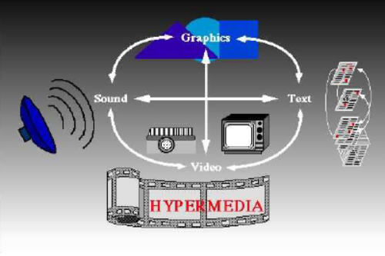
HyperText și HyperMedia
HyperText – text care conține link-uri spre alt text/ organizarea materialului.
HyperMedia – include imagini, grafică, video, sunet, …
Aplicații HyperMedia
World Wide Web
Powerpoint
Adobe Acrobat (or other PDF software)
Adobe Flash
Video-on-Demand
Virtual Reality
Computer Games
Internet video streaming
Video conferencing
Digital Video Editing and Production Systems
Multimedia Database Systems

Slide 4
Reprezentarea digitală a informaţiilor multimedia
producția și consumul de materiale multimedia => informațiile multimedia trebuie să aibă format digital -> pentru a putea fi gestionate de un sistem de calcul
Sistemul de calcul realizează digitizarea, manipularea și stocarea informațiilor multimedia
au la baza circuite cu două stări stabile (nivele de tensiune 0 şi 1)
= valori denumite biți -> aranjați în octeți -> aranjați în o succesiune liniară.
Modalități de interpretare a modelelor de bit
se poate face prin asocierea cu numere (cea mai simplă)
caracterele textului sunt reprezenta prin asocierea unui număr unic fiecărei litere
luminozitatea unei imagini într-un punct – valori între 0-255 (reprezentare pe 8 biti)
amplitudinea instantanee a undei de sunet, etc.
există diverse modalități de implementare a acestei asocieri,
singura problemă pe care trebuie să o rezolvăm este de a „programa” dispozitivele hardware/ software să fie capabile să interpreteze formatul digital pe care îl transmitem
→ STANDARDIZARE formate/ fișiere

Slide 5
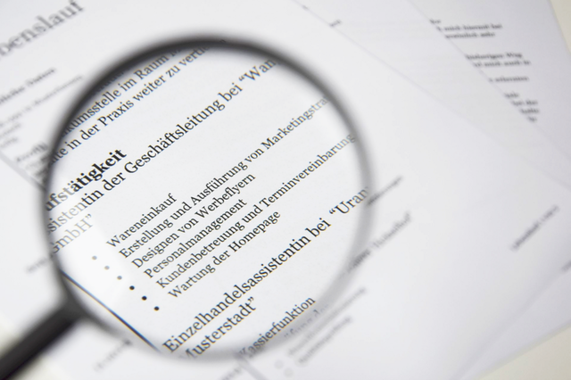
Reprezentare: Text
Input/generare: keyboard, speech input,
optical character recognition (OCR),
date stocate pe disc.
Stocare/reprezentare caracter cu caracter:
1 octet pe caracter (text), e.g. ASCII;
> 1 octeți pentru Unicode.
pentru alte tipuri de date (e.g. Spreadsheet files).
stocare ca text (cu formatare, e.g. CSV - Comma-Separated Values) sau stocare/codare binară
Text formatat: Raw text sau text formatat - e.g HTML, Rich Text Format (RTF), Word or a program language source (Java, Python, MATLAB etc.)
Compression: convenient to bundle files for archiving and transmission of larger files. E.g. Zip, RAR, 7-zip. General purpose compression programs may not work well for other media types: audio, image, video etc.

Slide 6

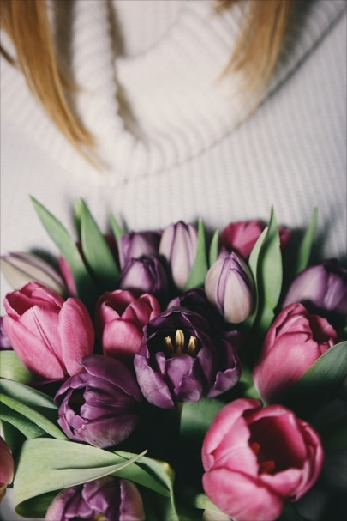
Reprezentare: imagini statice versus grafică
grafică vectorială = reţine informaţia structurală → modelare (vectorială/ matematică) a formelor
sunt formate din obiecte (linii, curbe, cercuri, etc.) care au atribute (grosime, scară de gri, culoare, tipar de umplere, etc.)
sunt revizuibile, pot fi modificate, mutate, completate sau şterse.
obținute prin utilizarea unui editor grafic
Standarde grafice: OpenGL (Open Graphics Library), PHIGS, GKS
imaginile statice sau bitmap = hartă de pixeli: o înregistrare a valorii fiecărui pixel din imagine (se atribuie o valoare pentru fiecare pixel)
NU sunt revizuibile – se poate doar ștergere și redesenare sau procesare/ analiză conținut
dezavantajul major ale imaginilor bitmap constă în mărimea relativ mare a fişierelor de imagine în comparație cu grafica vectorială.
imaginile şi grafica sunt adesea combinate
=> o reprezentare imagistică hibridă.
conţinutul semantic al desenului
inclus în reprezentare

Slide 7
Metode de producere a imaginilor BITMAP
Captarea imaginilor din lumea reală (sub forma bitmap – imagini scanate)
cameră digitală
cameră analogică + placă de captură
scanare
Create cu asistența calculatorului = imagini sintetizate
prin generarea automata a imaginii de către un program
utilizarea unui program de editare specializat
captare ecran
conversia din format grafic la un format de tip imagine (ex. bitmap)
Editoarele de imagine
sunt programe similare cu editoarele grafice, dar nu produc documente care rețin conținutul semantic.
oferă opţiuni mai sofisticate, în special pentru aplicaţii fotografice: procesare de imagine.
„A picture is worth a thousand words, but it uses up three thousand times the memory."

Slide 8
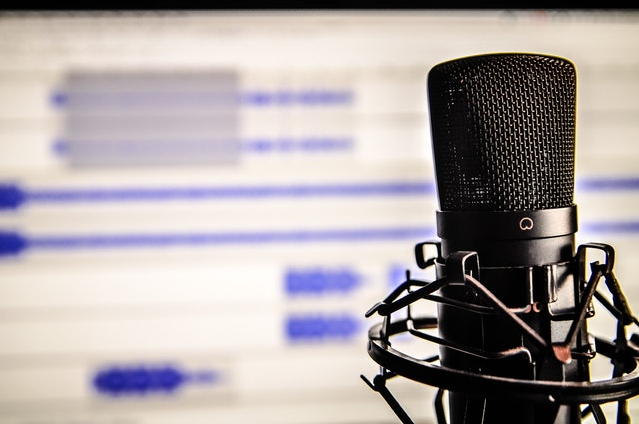
Audio
Input:
microfon
CD Quality Audio necesita
16-bit sampling la 44.1 KHz:
24-bit, 96 KHz - audiophile rates
fara compresie - 1 minut de audio
Mono CD quality = 5 MB.
Stereo CD quality = 10 MB.
In general semnalul audio este comprimat
e.g. MP3, AAC, Flac, Ogg Vorbis

Slide 9
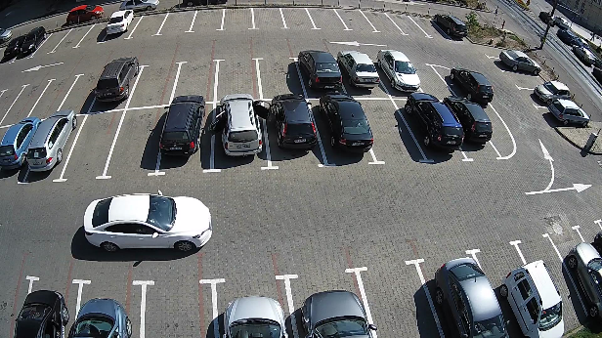
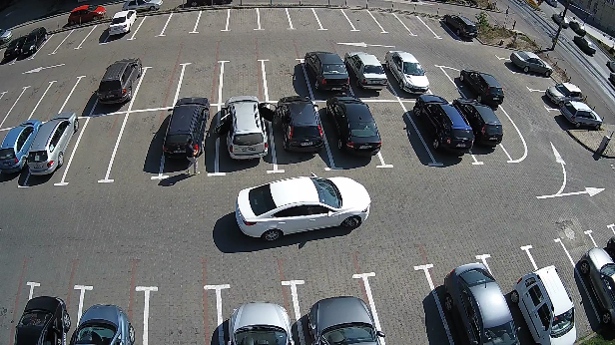
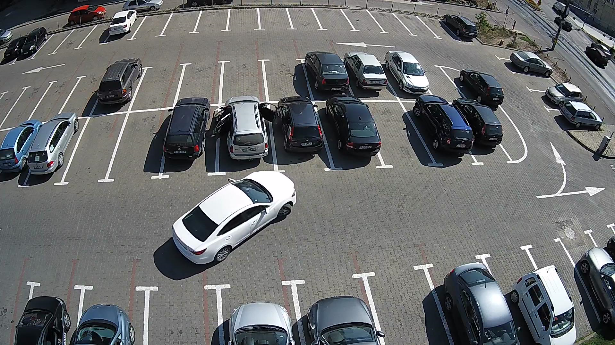
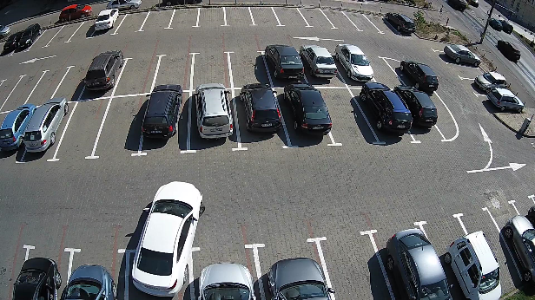
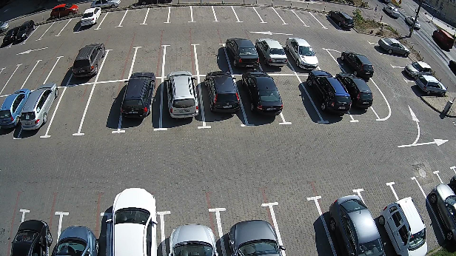
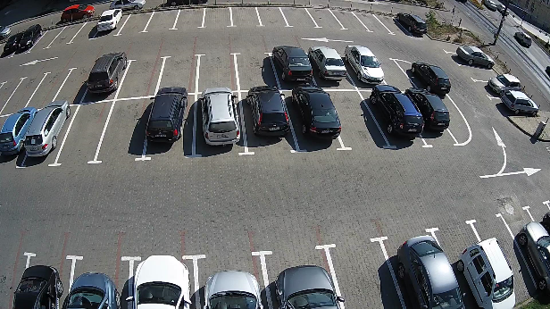
Video
Input: video camera
O secventa video (raw) poate fi vazuta ca o serie de imagini statice
in general - 25, 30 sau 50 cadre pe secunda.
Stocate comprimat:
Mpeg, H.26x, etc.

Slide 10
Reprezentarea informației: Culoarea
Culoarea este o senzaţie subiectivă produsă la nivelul creierului - ochiul uman conţine două tipuri de celule receptoare:
Bastonaşele
celulele folosite pentru vederea nocturnă - acestea nu pot distinge culorile
Conurile
folosite pentru vederea cromatică - sunt capabile să interpreteze culorile.
celulele de tip con sunt împărţite în trei subcategorii, fiecare din acestea fiind capabilă să recepţioneze o anumită lungime de undă.
=> Faptul că ochiul reacţionează la trei stimuli (lungime de undă diferite), conduce la ideea de teoria vederii tricrome adică orice culoare poate fi reprezentată prin combinaţia a trei culori primare (uzual: roşu, verde şi albastru).
Prin amestecul aditiv a culorilor primare, folosind factori de ponderare adecvați, se poate obține orice culoare din natură.
culorile primare diferă în funcție de echipament (RGB afișare, CMYK imprimare, etc.)

Slide 11
Adâncimea de culoare
1bit/pixel
imagini binare (imaginile alb-negru, de fax, etc.)
4 biţi/pixel (precizie mică)
imagini cu nivele de gri (16 nivele de gri)
grafică pentru calculator
8 biţi/pixel
imagini atonale (“grayscale”- pe scara de gri)
Imagini color - 256 culori (uz general)
16 biţi/pixel
utilizat de unele sisteme de calcul (r=5biţi, g=6biţi, b=5biţi)
24 biţi/pixel (true color)
sunt suficienţi pentru a reprezenta toate culorile pe care ochiul uman le poate distinge
30, 36, 48 biţi/pixel
aplicaţii profesionale

Slide 12
Adâncimea de culoare
Adâncimea de culoare
este factorul determinant în stabilirea dimensiunii unui fişier.
Astfel, pentru stocarea informaţie de culoare
pentru 8 biţi/pixel, spaţiul necesar stocării este de 1 octet/pixel (W×H×1 octet)
24 de biţi/pixel este nevoie de 3 octeţi/ pixel (W×H×3),
Prin reducerea adâncimii de culoare
putem obţine o scădere substanţială a dimensiunii unui fişier,
dar, se poate ajunge la o reducere a calitatii imaginii, însă nu în mod obligatoriu.
Orice decizie în sensul reducerii adâncimii de culoare va trebui luată ţinând cont
de imagine,
caracteristicile aplicaţiei
şi ale sistemului pe care acesta rulează.

Slide 13
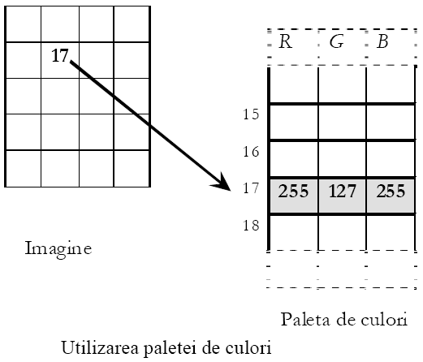
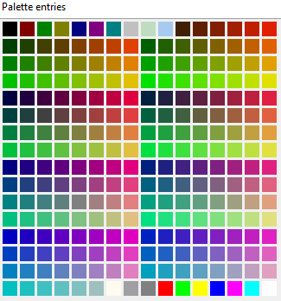
Indexarea culorilor - Colour Look-Up Tables (LUTs)
Folosirea culorilor indexate - este utila pe sisteme de calcul de performanţă scăzută; și în cazul aplicaţiilor de pe internet
în loc să folosim cate 8 biţi pentru stocarea fiecarei componente R, G, B (= 3 octeti)
=> vom folosi un octet pentru stocarea unui index într-un tabel, cu 256 de poziţii, fiecare dintre acestea conţinând o valoare RGB pe 24 de biţi.
fiecare imagine care utilizează culorile indexate va avea propria paletă de culori.
Paleta de culori se memorează în fișierul imaginii
Formate care permit reprezentarea/indexarea culorilor prin paleta
BMP, PNG, GIF, TIFF şi altele.

Slide 14
Spaţiul necesar stocării BMP
Pentru o imagine de 640 x 480 pixel, este necesar:
Binar (1 bit) = 37.5 KB.
Pe nivele de gri (8 biți) = 300 KB.
Color (24-biti) = 921.6 KB
Color (8-biti, 256 culori) = 307.2 KB

Slide 15
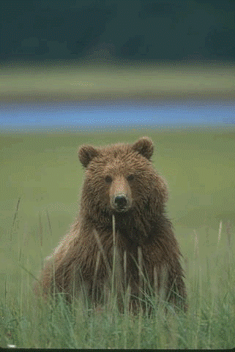
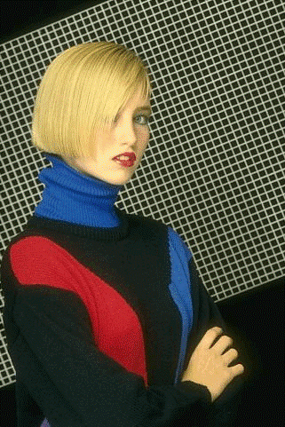
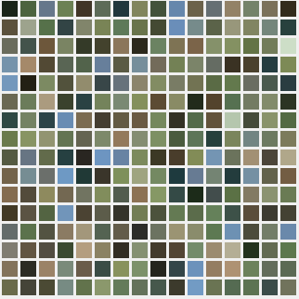
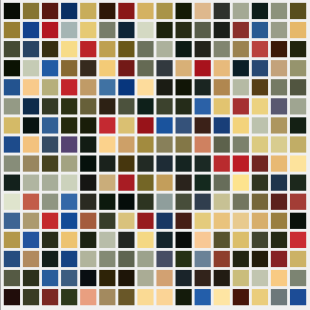
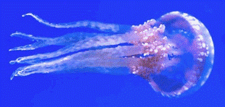
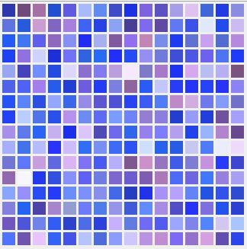
Indexarea culorilor
Paleta de culori = culorile care sunt conţinute în imagine => nu vom avea probleme deosebite legate de calitatea imaginii obţinute
fiecare imagine care utilizează culorile indexate va avea propria paletă de culori:
imagine subacvatică – un set de culori ce conţine foarte multe nuanţe de albastru
imagine a unei păduri – un set de nuanţe de verde.
chiar dacă fişierul se măreşte prin adăugarea paletei de culori, per ansamblu mărimea fişierului este de aproximativ 3 ori mai mică (practic se trece de la 24 de biţi/pixel la 8 biţi/pixel)

Slide 16
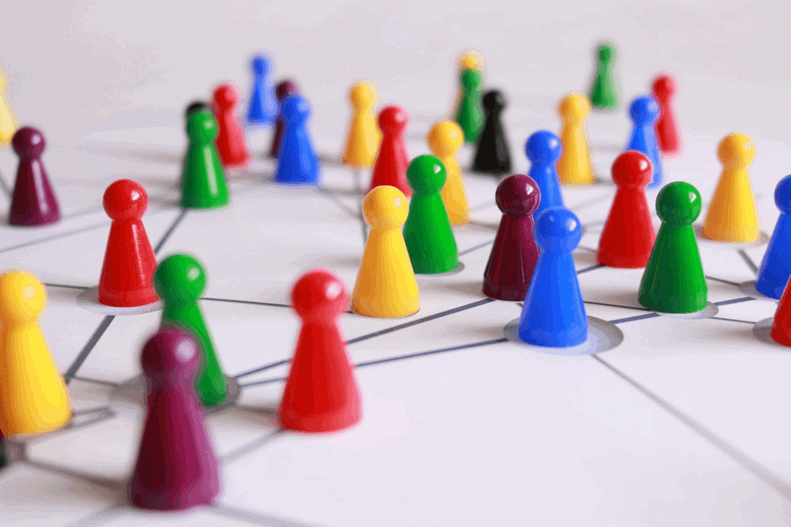
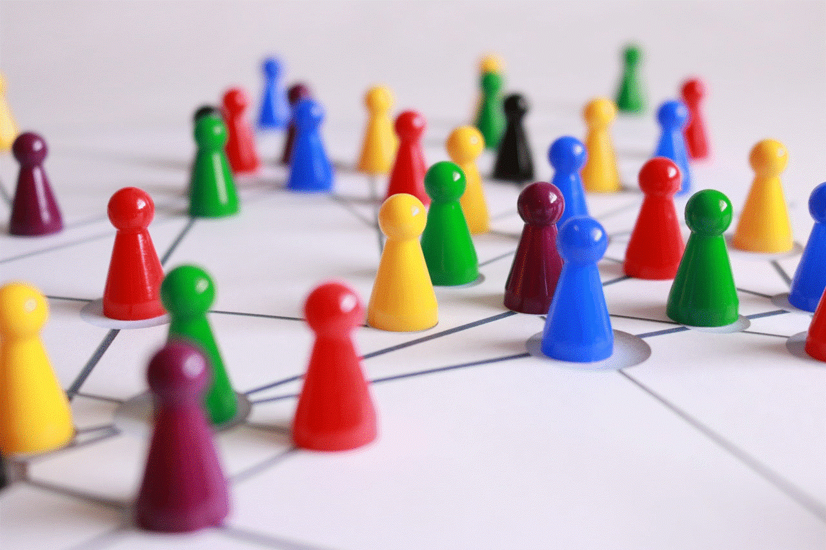
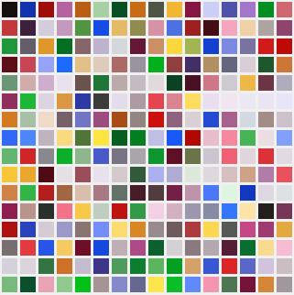
Imagine complexa (multe culori) apare efectul de contururi false.
Adăugare zgomot pseudo-aleator (dithering):

Slide 17
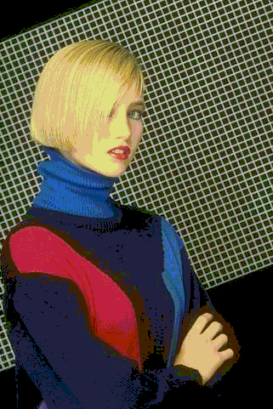
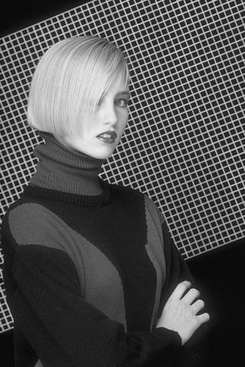
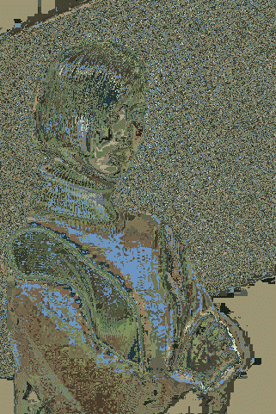
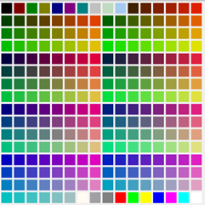
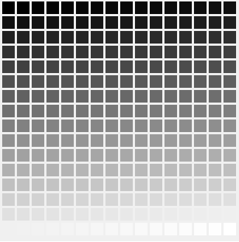
Utilizând hărți de culoare/indexarea culorii
Paletă standard Web Paletă bazată pe conținut Paletă nivele de gri Paleta unei alte imagini

Slide 18
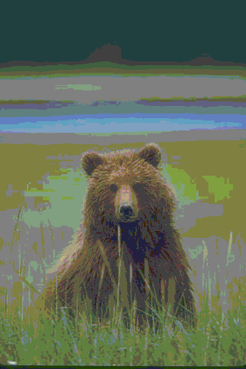
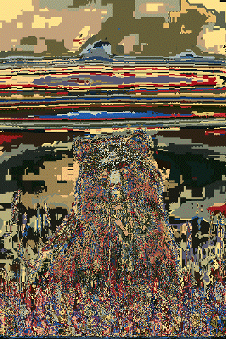
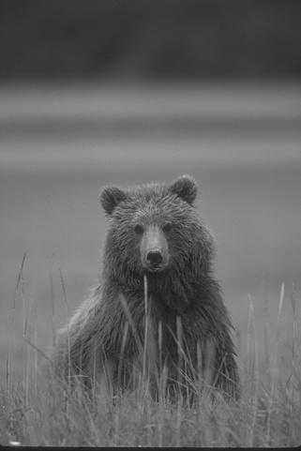
Utilizând hărți de culoare/indexarea culorii
Paletă standard Web Paleta unei alte imagini Paletă nivele de gri Paletă bazată pe conținut

Slide 19
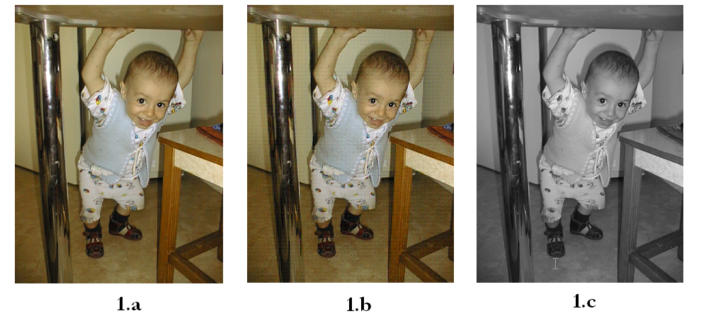
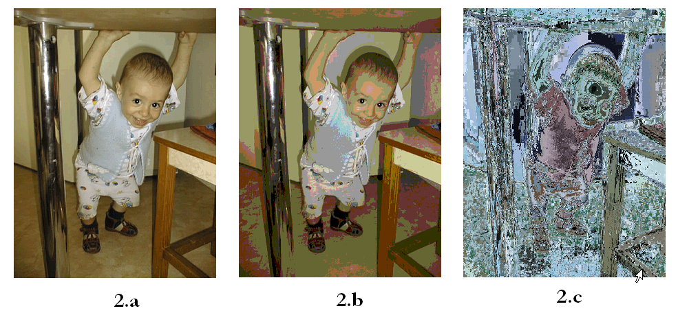
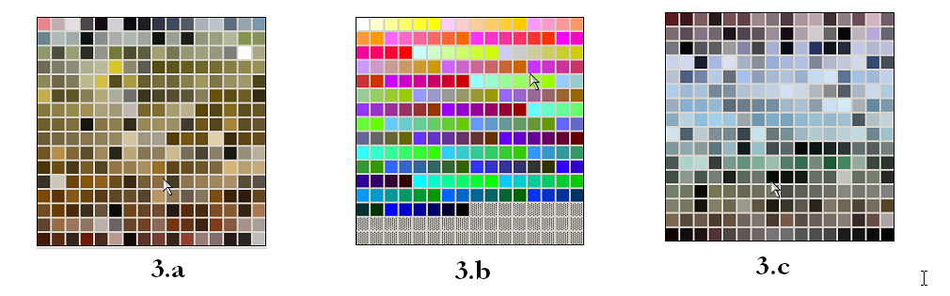
Paleta de culori
imaginea originală cu 24 biţi/pixel
transformarea la o imagine cu 8 biţi/pixel în care se foloseşte o paletă standard Web (figura 3.b) şi se utilizează procesul de dithering
reprezintă transformarea la nivele de gri (practic planul de luminanţă al imaginii originale)
reprezintă imaginea transformată la 8 biţi/pixel utilizând o paletă (figura 3.a) cât mai apropiată de cea reală
se utilizează din nou paleta Web din figura 3.b dar nu se foloseşte procesul de dithering
prezintă imaginea transformată folosind paleta de culori 3.c a unei alte imagini

Slide 20
Cuantizarea culorii/ Indexarea culorii
Cuantizor uniform

Slide 21
Cuantizare uniforma/ Cuantizare optimală
B=2 => L=4
Imaginea necuantizata
Imaginea cuantizata uniform / optimal
MSE=15 MSE=9.6
Histograma imaginii necuantizate

Slide 22
Metode de cuantizare vizuala
In general – daca B<6 (la cuantizarea uniforma) sau B<5 (la cuantizarea optimala) => apare fenomenul de "conturare" (apar contururi false) in imaginea cuantizata.
“Conturarea” = grupuri de pixeli vecini sunt cuantizati la aceeasi valoare => apar regiuni de nivele de gri constante; contururile acestor regiuni sunt contururile false specifice “conturarii”.
Contururile false introduse de cuantizare nu contribuie semnificativ la MSE, dar sunt foarte deranjante vizual => este important sa reducem vizibilitatea erorii de cuantizare, nu doar MSE.
Solutii: scheme de cuantizare vizuala, care sa mentina eroarea de cuantizare sub un nivel de vizibilitate acceptabil.
O metodă foarte uzuală: cuantizarea cu zgomot pseudo-aleatoriu (dithering)
Cuantizare uniforma, B=4
Cuantizare optimala, B=4
Cuantizare uniforma, B=6

Slide 23
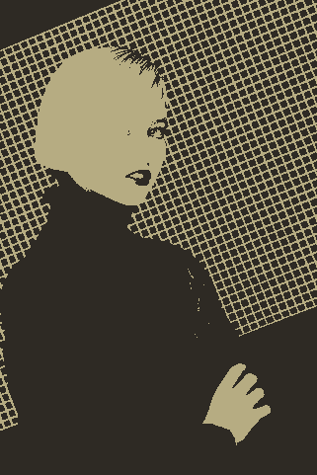
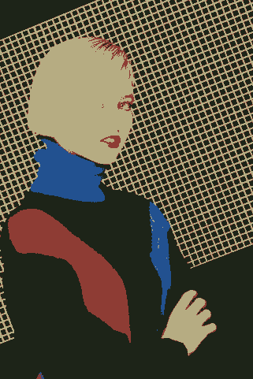
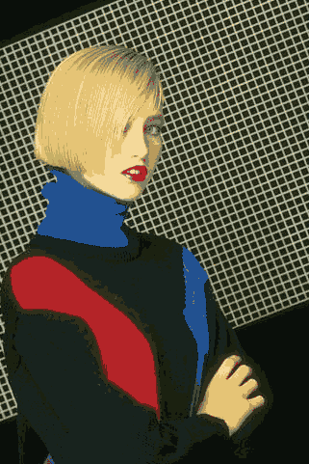
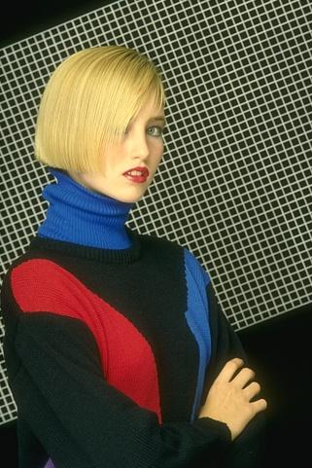
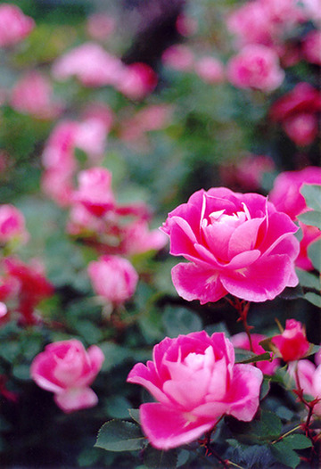

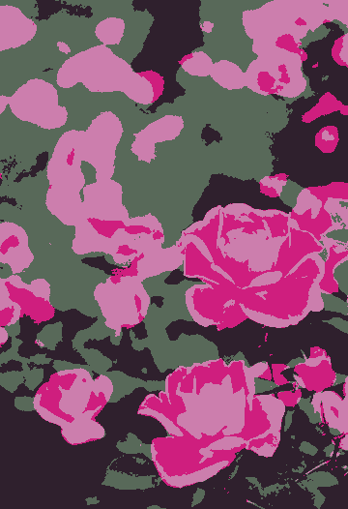
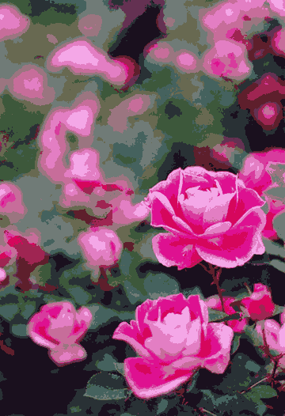
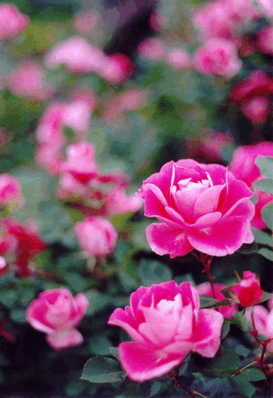
Cuantizarea culorii/ Indexarea culorii
Img. Orig. B=24 B=1 (2 culori) B=2 (4 culori) B=4 (16 culori) B=8 (256 culori)
(16777216 culori)

Slide 24




Cuantizarea cu zgomot pseudo-aleator (“dither”)
Zgomot de amplitudine mare
Cuantizare uniforma, B=4
Inainte de scaderea zgomotului
Zgomot de amplitudine mica

Slide 25
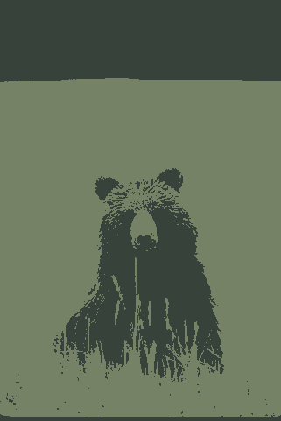
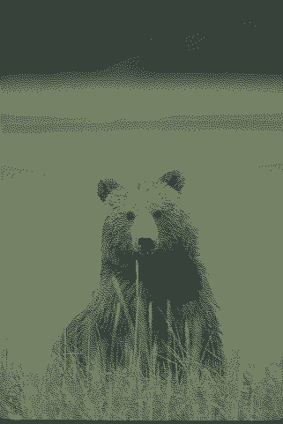
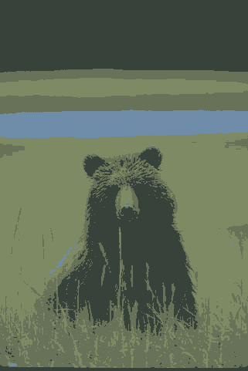
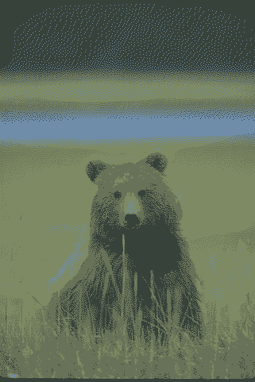
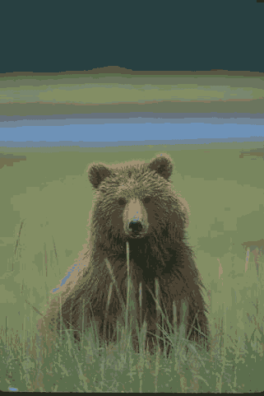
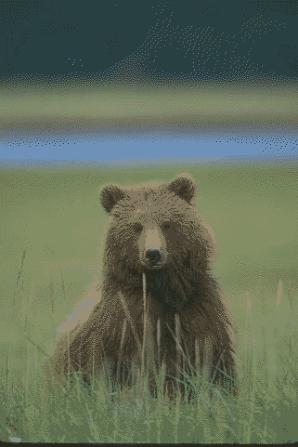
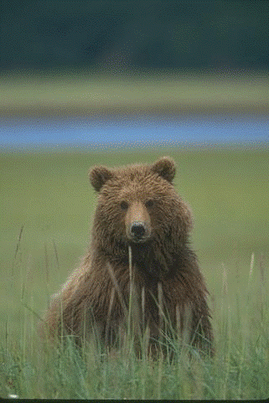
Cuantizare fără și cu zgomot pseudoaleator

Slide 26




Cuantizare fără și cu zgomot pseudoaleator

Slide 27
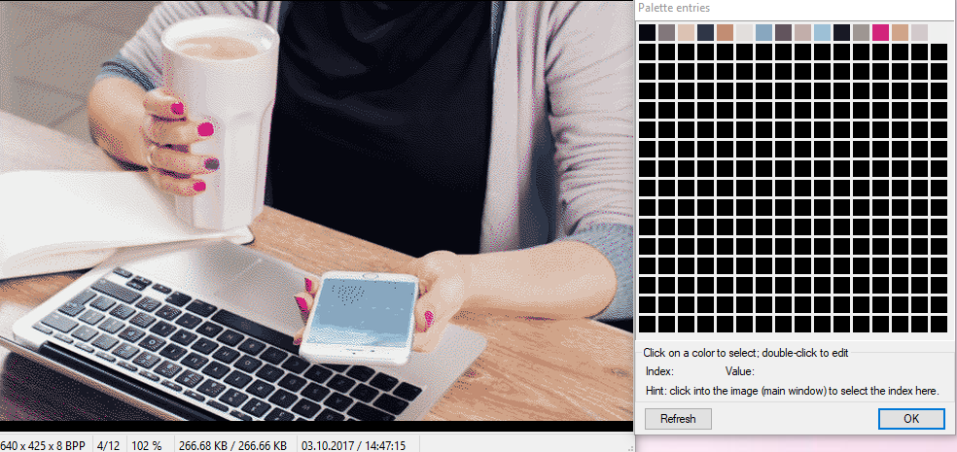

Slide 28
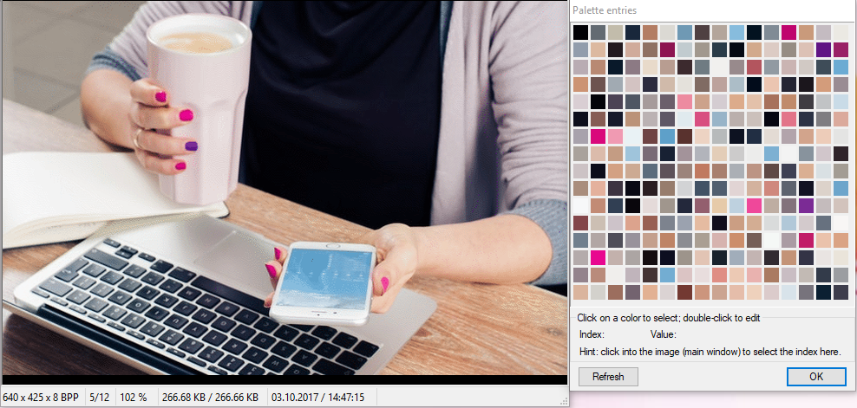

Slide 29






Spaţiul culorilor RGB
Amestec aditiv dintre verde, roșu și albastru
Amestec aditiv dintre verde = 255
și roșu = 255
(proporții egale – maxim)
Amestec aditiv dintre verde = 200
și roșu = 255
Componentele primare de culoare: R, G şi B sunt puternic corelate ⬄ nu se pot analiza/ procesa separat pentru descrierea culorii.
Imagine monocromă:
- toate punctele din imagine au R=G=B
cad pe diagonala cubului (R,G,B).

Slide 30

Spaţii de culoare
Tipuri de transformari:
liniare: YUV, YCbCr, YIQ, XYZ, etc.
neliniare: HSV, CIE L*a*b*, CIE L*u*v*, etc.

Slide 31
Spaţii de culoare
Tipuri de transformari:
liniare: YUV, YCbCr, YIQ, XYZ, etc.
Besides the RGB representation, YIQ and YUV are the two commonly used in image/video.
neliniare: HSV, CIE L*a*b*, CIE L*u*v*, etc.
Use Luminance and Chrominance to better encode how Humans 'see' colour.

Slide 32






Transformari liniare ale spatiului RGB

Slide 33
YIQ Colour Model
YIQ is used in colour TV broadcasting
Y (luminance) is the CIE Y primary.
I is red-orange axis, Q is roughly orthogonal to I.
Eye is most sensitive to Y, next to I, next to Q.
Analog Video Compression Scheme:
4 MHz is allocated to Y,
1.5 MHz to I,
0.6 MHz to Q.

Slide 34








RGB vs YIQ

Slide 35
YUV Color Model
Digital video standard stablished in 1982
Video is represented by a sequence of fields (odd and even lines). Two fields make a frame.
Works in PAL (50 fields/sec) or NTSC (60 fields/sec)
Uses the Y, U, V colour space
Y = 0.299R + 0.587G + 0.114B,
U = B - Y,
V = R - Y

Slide 36
YCrCb Colour Model
Similar to YUV
YUV is normalised by a scaling
Cb = (B - Y )/1.772
Cr = (R - Y )/1.402

Slide 37




RGB vs YCbCr

Slide 38








Slide 39









Slide 40



Spatii de culoare - transformari neliniare
Transformarea CIE L*a*b* (similar – CIE L*u*v*):
Conduce la un spatiu uniform perceptual
Luminance: L; Chrominance: a,b
a - ranges from green to red,
b - ranges from blue to yellow
CIE L*a*b*
CIE L*u*v*

Slide 41


CIE Colour Model
Human focussed Colour Models:
In 1931, the CIE defined three standard primaries (X, Y, Z)
The Y primary was intentionally chosen to be identical to the luminous-eficiency function of human eyes (Perceptual Model).
All visible colours are in a horseshoe shaped cone in the X-Y-Z space. Consider the plane X+Y+Z=1 and project it onto the X-Y plane, we get the CIE chromaticity diagram.
The edges represent the pure colours
White is at the dot
Vector-based colour model:
hen added, any two colours
(points on the CIE diagram)
produce a point on the line between them.

Slide 42




Atributele perceptuale ale culorii
Atributele perceptuale ale culorii
atributele folosite de catre sistemul vizual uman pentru descrierea unei culori in procesul de perceptie si distinctie a culorii.
Sunt 3 atribute perceptuale ale culorii:
Nuanţa - culoarea de bază a unui obiect (familia de culori din care face parte) - primul criteriu prin care se deosebesc culorile
Saturaţia (Puritatea)
Luminanţa (Strălucirea)

Slide 43

Spaţiul de culoare – CMYK
culori complementare - descompunere din lumina albă
roşu – turcuaz (C – Cyan)
verde – mov (M – Magenta)
albastru – galben (Y – Yellow)
completare culoarea NEAGRĂ – BLACK
mai apropiat de formarea culorii în realitate
CMYK - culori de procesare pentru imprimare

Slide 44

Exemplificare Spații de Culoare

Slide 45


Slide 46



Slide 47



Slide 48



Slide 49
Summary of Colour
Colour images are encoded as triplets of values.
Three common systems of encoding in video are
RGB, YIQ, YUV, and YCrCb.
besides the hardware-oriented colour models (i.e., RGB, CMY, YIQ, YUV),
HSB (Hue, Saturation, and Brightness, e.g., used in Photoshop) and
HLS (Hue, Lightness, and Saturation) are also commonly used.
YUV/ YCrCb/ YIQ uses properties of the human eye to prioritise information
Y is the black and white (luminance) component,
U and are the colour (chrominance) components
YUV/YCrCb is a standard for digital video that specifies image size, and decimates the chrominance images (for 4:2:2 video)

Slide 50
Types of Colour Video Signals
Component video - each primary is sent as a separate video signal.
The primaries can either be RGB or a luminance-chrominance transformation of them (e.g., YIQ, YUV).
Best colour reproduction
Requires more bandwidth and good synchronisation of the three components
Composite video
Colour (chrominance) and luminance signals are mixed into a single carrier wave.
Some interference between the two signals is inevitable.
S-Video (Separated video, e.g., in S-VHS)
A compromise between component analog video and the composite video.
It uses two lines, one for luminance and another for composite chrominance signal.

Slide 51
Chroma Subsampling
A method that stores an image's (or video frame's) colour information at lower resolution than its intensity information.
Main Application: COMPRESSION
Used in JPEG Image and MPEG Video Compression
One (of two) primary Lossy sources.
Exploit traits of Human visual system (HVS)
HVS more sensitive to variations in brightness than colour.
So devote more bandwidth to Y than the color difference components Cr/I and Cb/Q.
HVS is less sensitive to the position and motion of color than luminance
Bandwidth can be optimised by storing more luminance detail than color detail.
Reduction results in almost no perceivable visual difference.

Slide 52
How to Chroma Subsample?
Operate on color difference components - the signal is divided into:
Luma (Y): the intensity component and
Chroma: two color difference components which we subsample in some way to reduce its bandwidth
How to subsample for chrominance?
The subsampling scheme is commonly expressed as a three part ratio
(e.g. 4:2:2)
Chroma Subsample 3 Part Ratio - Each part is respectively:
Luma (Y) or Red (R): Horizontal sampling reference (originally, as a multiple of 3.579 MHz in the NTSC analog television system | rounded to 4)
Cr/I/G: Horizontal factor (relative to first digit)
Cb/Q/B: Horizontal factor (relative to first digit), except when zero.
Zero indicates that Cb (Q/B) horizontal factor is equal to second digit, and,
Both Cr (I/G) and Cb (Qb) are subsampled 2:1 vertically.

Slide 53

Chroma Subsampling Examples

Slide 54



Chroma Subsampling: How to Compute?
Simple Image sub-sampling:
Simply different frequency sampling of digitised signal
Digital Subsampling: For 4:4:4, 4:2:2 and 4:1:1
Perform 2x2 (or 1x2, or 1x4) chroma subsampling
Subsample horizontal and, where applicable, vertical directions
i.e. Choose every second, fourth pixel value.

Slide 55
Chroma Subsampling: How to Compute?
4:2:0 Subsampling:
For 4:2:0, Cr and Cb are efectively centred vertically halfway between image rows.:
Break the image into 2x2 pixel blocks and
Stores the average color information for each 2x2 pixel group.

Slide 56
This sampling process introduces two kinds of errors:
A minor problem is that colour is typically stored at only half the horizontal and vertical resolution as the original image - subsampling.
This is not a real problem:
Recall: The human eye has lower resolving power for colour than for intensity.
Nearly all digital cameras have lower resolution for colour than for intensity, so there is no high resolution colour information present in digital camera images.

Slide 57
Chroma Subsampling Errors - Integer Rounding Errors
Another issue: The subsampling process demands two conversions of the image:
From the original RGB representation to an intensity+colour (YIQ/YUV) representation , and
Then back again (YIQ/YUV {> RGB) when the image is displayed.
Conversion is done in integer arithmetic – some round-off error is introduced.
This is a much smaller effect,
But (slightly) affects the colour of (typically) one or two percent of the pixels in an image.
Do not compress/recompress videos too often:
edit the original!

Slide 58


Slide 59
Colour Spaces
Models |  | Applications
Colorimetirc | XYZ | Colorimetric calculations
Device-oriented | Non-uniform spaces RGB, YIQ, YCC | Storage, processing, analysis, coding, color TV
 | Uniform spaces L* a* b*, L* u* v* | Color difference evaluation, analysis, color management systems
User-oriented | HSI, HSV, HSL, I1I2I3 | Human color perception, computer graphics
Munsell |  | Human visual system

Slide 60
Factorul de scalare
de obicei - afişarea pe un dispozitiv cu factorul de scalare 1
Factor de scalare supraunitar
rezultă supraeşantionare
pierderea calităţii
Factor de scalare subunitar
subeşantionare
unii pixeli lipsesc/sunt eliminati
pot disparea detalii
Trebuie gasite tehnici adecvate
pentru supraeşantionare / subeşantionare

